Slide 1
LRT
Net-shop
José Medrano
Tutor: David Ken

Slide 2
Contenidos
Descripción del proyecto
Objetivos
Acuerdo
Metodología
Planificación
Análisis y diseño

Slide 3


Descripcion del proyecto
LRT Net-Shop es una empresa de informática con más de 10 años en el mercado que desea expandirse al mundo online. Su plataforma de comercio electrónico ofrecerá una amplia gama de productos informáticos y herramientas de seguimiento de inventario en tiempo real. También tendrá medidas de seguridad de última generación para proteger la información del cliente y opciones de pago en línea seguras y eficientes. Además, permitirá a los clientes personalizar sus equipos a su gusto y comprar desde la comodidad de sus hogares u oficinas.

Slide 4
Project's aim
We have several objectives for this project and we will name some of the most important ones:
Expand the customer base: One of the main objectives of the web project for the company is to reach new customers who would not otherwise be able to know about the store's products and services.
Increase sales: The ultimate goal of the web application project for the company is to increase sales and, therefore, the company's revenue.
Keep products and services up-to-date: It is important that the online store is updated with the products and services offered in the physical store, so that customers can find the same variety and quality of products on both platforms.
Implement a secure payment system: It is essential that the online store has a secure and reliable payment system that guarantees the privacy and security of the customer's personal and financial data.

Slide 5
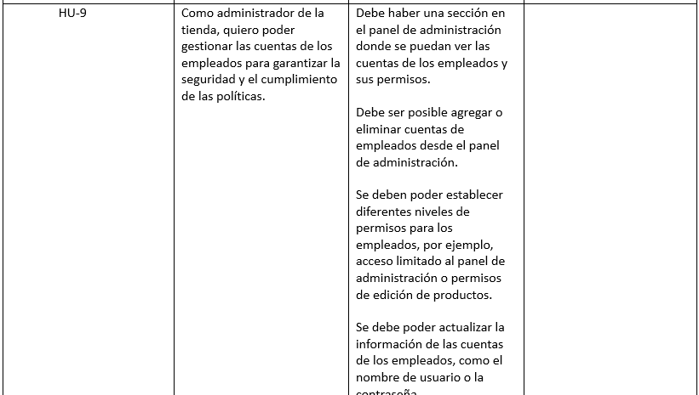
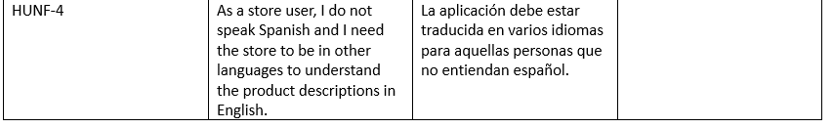
Historias de usuario

Slide 6
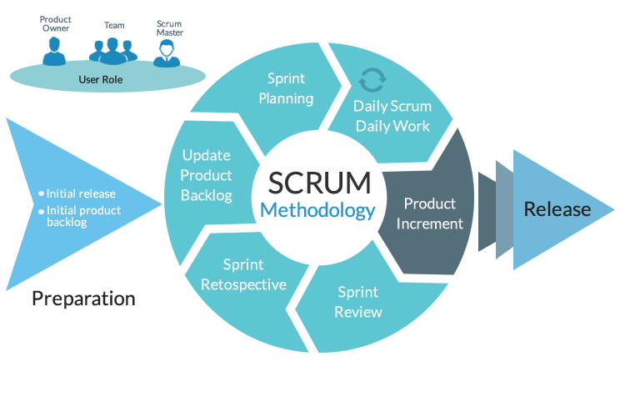
Metodología
Se basa en un enfoque iterativo e incremental y en la colaboración del equipo. Se organiza en sprints de corta duración. Scrum busca maximizar el valor entregado al cliente de manera eficiente y adaptable.

Slide 7
Planificación de tareas
Descripción del
proyecto
Segundo Sprint
Análisis y diseño
Final del proyecto
17-04-2023
01-05-2023
14-05-2023
24-04-2023
08-05-2023
Primer Sprint
Acuerdo del proyecto
Documento de cierre

Slide 8
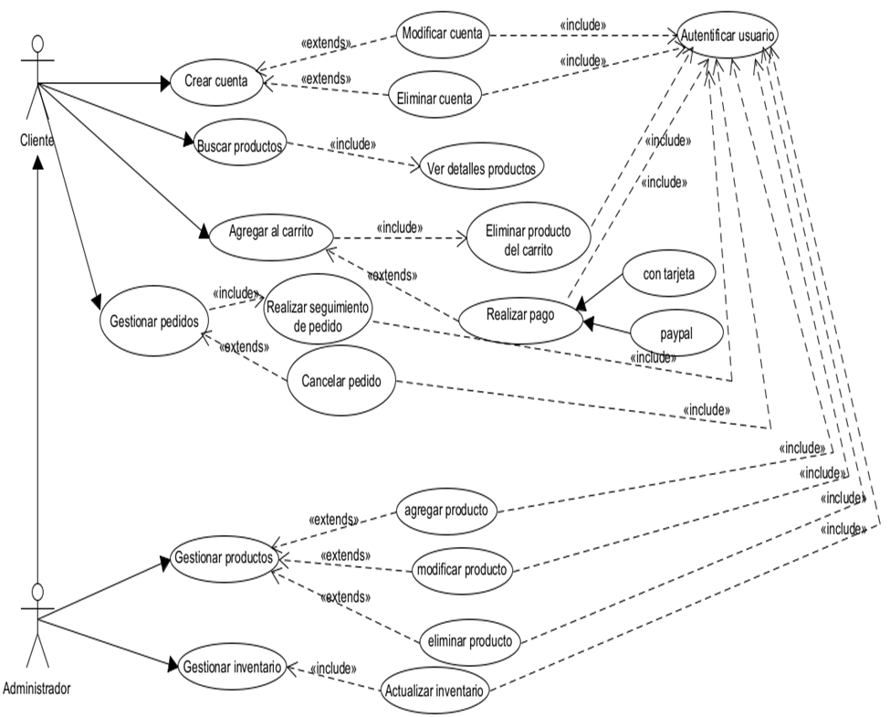
Análisis y diseño

Slide 9
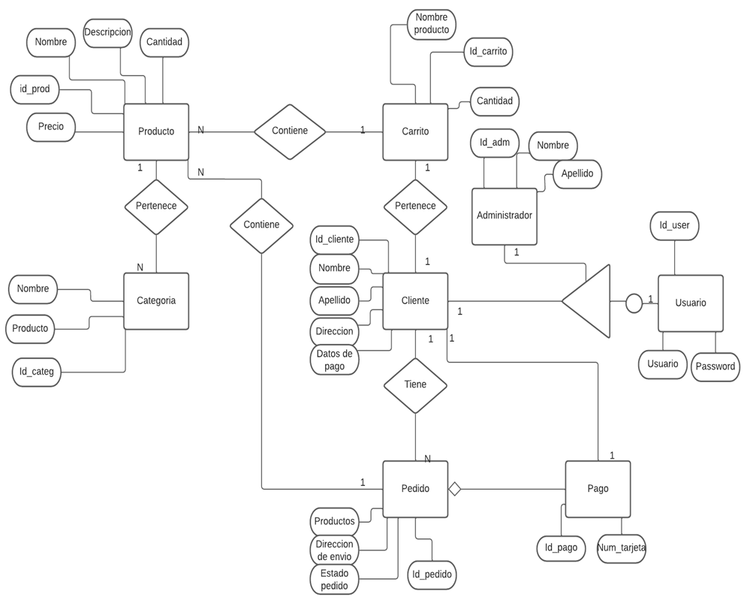
Diseño ER

Slide 10
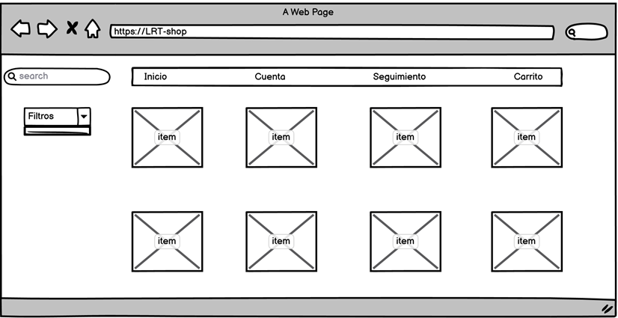
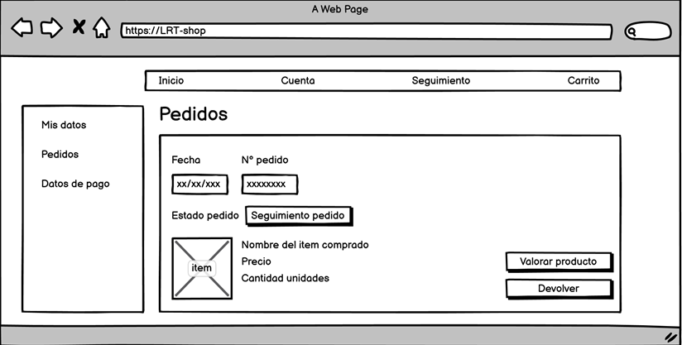
Mockup

Slide 11

Preguntas?

